Slide 1
Prog. Orientada a Objetos
Palabra reservada this + Repaso

Slide 2
Agenda
Palabra reservada this
Ejemplos del uso de this
Repaso de la semana
Noción de Clase e Instancia
Encapsulamiento
Constructores
Composición Básica de Clases
Recomendaciones
Ejercicios

Slide 3
Palabra Reservada this
Hasta el momento se vio que se usaba solamente para diferenciar una variable cualquiera, de una interna
Puede usarse también para llamar métodos
Es una variable que almacena una instancia
Guarda variables
Guarda métodos
Es la forma que usa TypeScript (y otros lenguajes) para acceder al código de la instancia que está dentro de la clase
El código que está por fuera de la clase, se llama con la variable que concretamente definimos

Slide 4

Ejemplos de Uso
public a(): string {
return this.marca;
}
public b(): string {
console.log(this);
return this.a();
}
Hace referencia a una variable interna de la clase
Hace referencia a un método de la clase
let decodificador: Decodificador = new Decodificador();
let primerTelevisor: Televisor = new Televisor("Samsung", decodificador);
console.log(primerTelevisor.b());
Imprimir ‘this’ sería imprimir el estado de la instancia
El retorno del método ‘b’ es el retorno del método ‘a’

Slide 5
Ejemplos de Uso
export default class Cliente {
private nombre: string;
private apellido: string;
private dni: number;
private isSocio: boolean;
constructor(nombre: string, apellido: string, dni: number) {
this.nombre = nombre;
this.apellido = apellido;
this.dni = dni;
this.isSocio = true;
}
public darBaja(): void {
this.isSocio = false;
}
public setNombre(nombre: string): void {
this.nombre = nombre;
}
public imprimirCliente(): void {
console.log(this);
}
}
let miCliente: Cliente = new Cliente("Pepe", "Flores", 5451151511);
miCliente.imprimirCliente();

Slide 6
Curso CFP
Repaso de la Semana

Slide 7
Repaso - Clase e Instancia
Una clase modela una entidad que agrupa variables y métodos
Puede pensarse como una plantilla
Una instancia es un objeto que sale de esa plantilla
let decodificador_a: Decodificador = new Decodificador();
decodificador_a.prenderApagar();
let decodificador_b: Decodificador = new Decodificador();
decodificador_b.prenderApagar();
Se tienen dos instancias de la misma clase (Decodificador)

Slide 8
Repaso - Abstracción
Al momento de implementar una clase, se tiene que tener en cuenta la forma en que queremos que sea utilizada
La idea siempre es proveer una determinada funcionalidad que no requiera conocer la forma en que está implementada
En caso de tener una clase que haga operaciones con matrices, no debería ser necesario saber cómo se hace cada operación
En caso de tener una calculadora, hay funciones que no necesitamos saber internamente cómo se hacen
El concepto a seguir es ahorrar tiempo usando cosas que ya están hechas, en vez de reinventar la rueda

Slide 9
Repaso - Encapsulamiento
Relacionado con la abstracción
Los métodos de las clases pueden guardar estados en variables internas de la clase, por lo que se puede evitar que desde afuera se usen a través del modificador ‘private’
No hay que mostrar cosas que no son necesarias que se sepan
La idea es que el usuario de la clase, esté el menor tiempo posible para entender lo que hace
Si una persona quiere hacer una multiplicación de matrices, no le interesa saber cómo está hecha → solo quiere llamar al método que le haga el trabajo

Slide 10
Repaso - Constructores
Al momento de instanciar una clase, se llama a un método especial que se llama constructor
Se encarga de inicializar el estado interno de una instancia
También puede utilizarse para asignar valores por defecto
public constructor(marca: string, decodificador?: Decodificador) {
this.marca = marca;
this.decodificador = decodificador;
}
Constructor usando una configuración por parámetro
public constructor() {
this.canalActual = 0;
this.volumenActual = 10;
}
Constructor usando una configuración por defecto

Slide 11
Repaso - Composición
Un conjunto de clases sencillas pueden formar una clase más compleja
La posibilidad de que una clase se use como tipo, nos otorga la posibilidad de (por ejemplo) usar una clase como tipo de una variable interna de otra clase
class Punto {
private x: number;
private y: number;
public constructor(x: number, y: number) {
this.x = x;
this.y = y;
}
}
class Recta {
private punto_a: Punto;
private punto_b: Punto;
public constructor(pA: Punto, pB: Punto) {
this.punto_a = pA;
this.punto_b = pB;
}
}
Una clase compleja (Recta) está compuesta por una clase más sencilla (Punto)

Slide 12
Recomendaciones Generales
Priorizar siempre la legibilidad del código
Usar nombres descriptivos
Si una clase tiene funcionalidades que no tienen nada que ver una con otra → separar clases
Hacer siempre un planteo de lo que se va a implementar
Pensar defensivamente: chequear siempre los parámetros que llegan
Usar un archivo por clase → ‘nombreclase.ts’
Evitar en la medida de lo posible el código duplicado
Métodos con código repetido, usar un método privado, y que ambas métodos lo invoquen

Slide 13
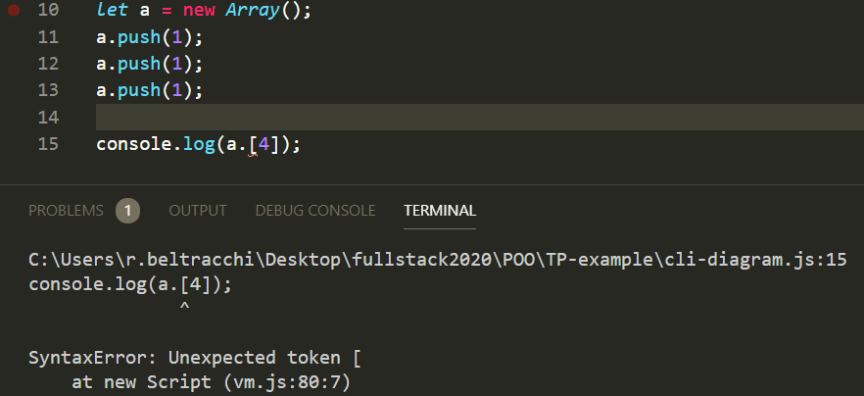
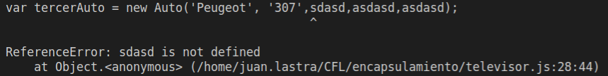
Reconociendo errores
Es una gran parte de la programación
Evita pérdidas de tiempo
Más comprensión de nuestro código

Slide 14
Prog. Orientada a Objetos
Ejercicios

Slide 15
Ejercicios - En Clase
Usar los conceptos y recomendaciones vistas durante esta semana y la anterior
Armar una base de datos de libros
Hacer el planteo de las clases necesarias
Implementar la clase Libro
Implementar la clase GestorLibros → debe soportar insertar/consultar/modificar/eliminar libros (la entrada de información por teclado)
Luego incorporar en donde se crea necesario un mecanismo para leer libros desde un archivo de texto
Subir las cosas a GitHub y avisar por Slack

